Slide 1
Негативное влияние электронных сигарет
Автор: студентка 29СД группы
Купрейчик Екатерина

Slide 2
Содержание:
Что такое вейпинг и его цели
Механизмы действия вейпа
Свойство компонентов курительной жидкости для вейпа
Влияние электронной сигареты на организм
  Органы дыхания
  Печень
  ЦНС
Воздействие вейпа на окружающих

Slide 3

Вейпинг - процесс курения электронной сигареты, испарителей и других подобных устройств.
Цели курильщиков электронных сигарет:
Бросить курить обычные сигареты
Избавиться от запаха табака;
«Здоровое» расслабление;
Психологическая привычка;
Ради интересной беседы;
Ради зрелища (вейперы выпускают большие клубы дыма, некоторые способны сделать из этого шоу).

Slide 4
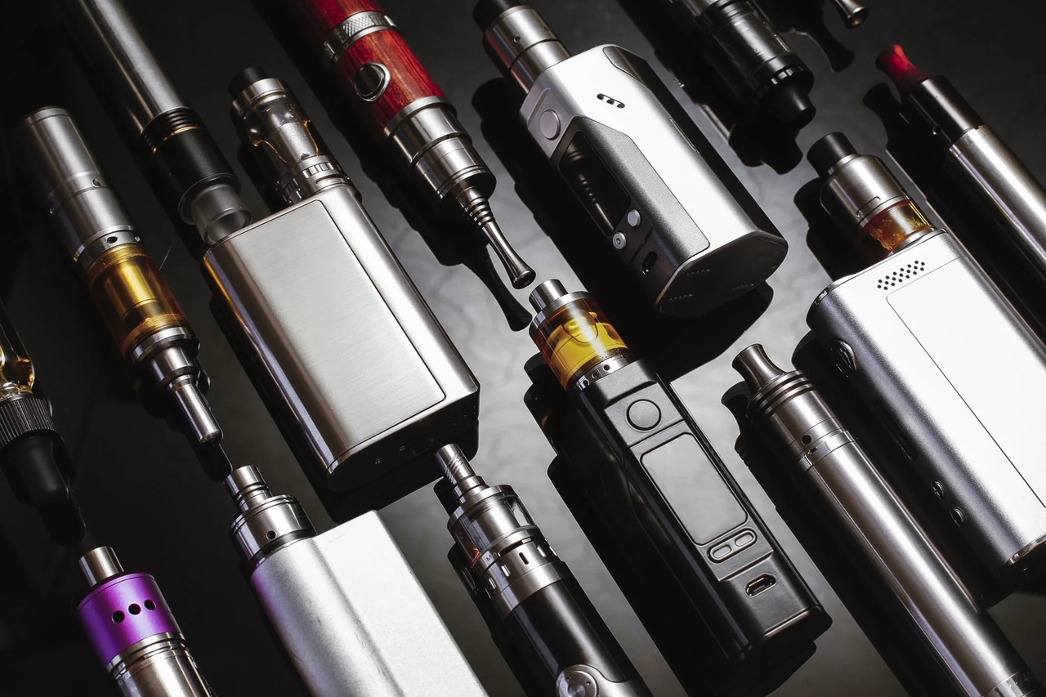

Slide 5

В смесях для испарения могут содержатся:
глицерин – обязательное вещество, необходимое для того, чтобы пар сформировался;
пропиленгликоль (являющийся растворителем);
вода;
никотин (в составе безникотиновых жидкостей отсутствует);
красители.

Slide 6
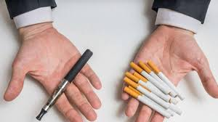
Влияние электронной сигареты на организм
В смесях присутствуют сильные канцерогены – нитрозамин и диэтиленгликоль. В сигаретах-парилках их в 10 раз больше, чем в обычных.
Отравление формальдегидом, высокотоксичным соединением, вполне может закончиться смертью. В электронных устройствах содержится ацетальдегид. Этот канцероген не только отравляет человека, но еще и формирует устойчивую зависимость. Риску в равной степени подвержены несовершеннолетние и взрослые люди.

Slide 7
Печень ЦНС
печень не в состоянии качественно очищать кровь от токсических компонентов, которые проникают в организм вместе с пищей, воздухом или водой;
ускоряется дегенеративное перерождение печеночных клеток под влиянием ряда усугубляющих факторов: употребление алкоголя, неправильное питание;
жировые ткани начинают замещать гепатоциты, в то время как сосуды подвергаются склерозированию.
беспокойство;
сильная раздражительность;
отсутствие внимательности и сосредоточенности.

Slide 8
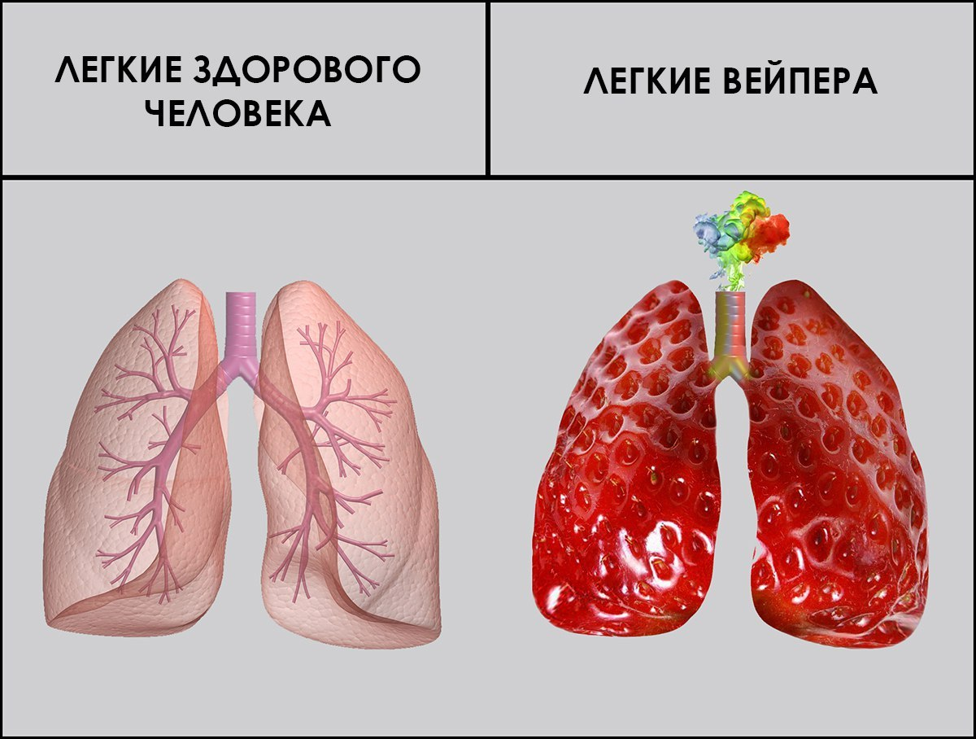
Есть ли вред от ароматного пара
Влияние пара электронных сигарет на человеческий организм – это актуальный вопрос на сегодняшний день. Ученые доказали, что в сравнении с сигаретным дымом, пар в разы безопаснее. Однако многие ссылаются на химические примеси в составе жидкости для вейпа. Но ознакомившись с ингредиентами жидкой основы, специалисты смогли выяснить, что они не имеют негативного воздействия на организм вейпера. Отдельной темой являются эмульсии для вейпа с содержанием дозы никотина. Это единственный компонент, имеющий негативные отзывы. Но даже этот никотин представлен в составе жидкости более очищенным, чем в сигаретах.
Окружающие могут не опасаться пара, так как он практически сразу растворяется в атмосфере. В некоторых странах мира оборудованы специальные залы для вейперов, отдельно от обычных курильщиков, что удовлетворяет запросы как курящего, так и некурящего населения. Опасность может идти только от чрезмерного увлечения парением (слишком частое использование е - сигареты) либо аллергическая реакция на один из составляющих элементов. Современные смеси для вейпинга проходят жесткий контроль при производстве, что исключает попадание в их состав сомнительных компонентов, ведь такие случаи были замечены при первой волне е - сигарет. Конструкция вейпа также безопасна, при правильной эксплуатации можно не опасаться взрывов, ожогов и прочих проблем. Вред вейпа опровержен, так как его основными составляющими стали безопасные элементы:

Slide 9
Источники
https://otravilsya.com/alko-narko/elektronnaya-sigareta/
http://cgon.rospotrebnadzor.ru/content/62/127/

